Slide 1

องค์กรคุณธรรม
ประจำกลุ่มตรวจสอบภายใน

Slide 2
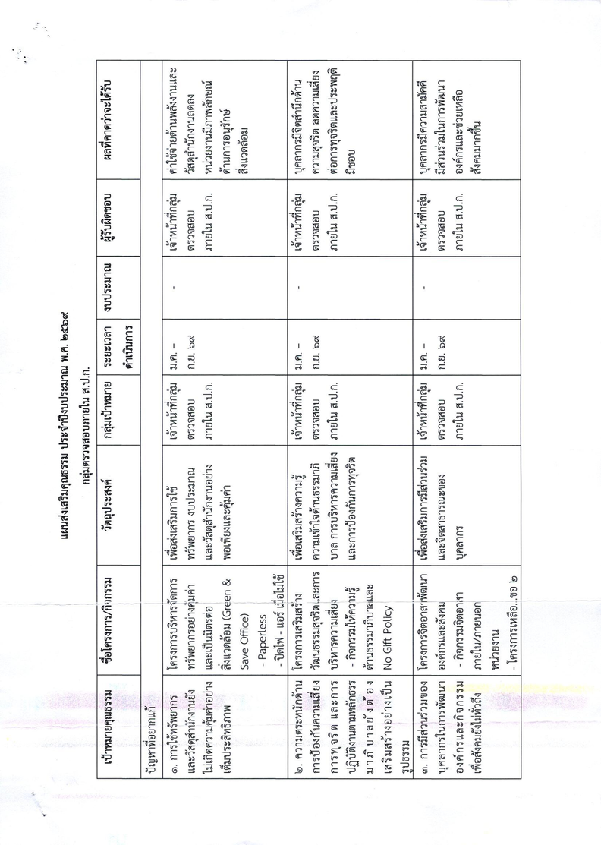
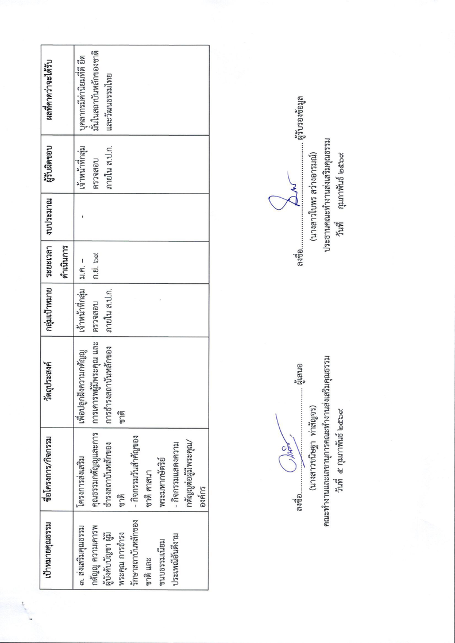
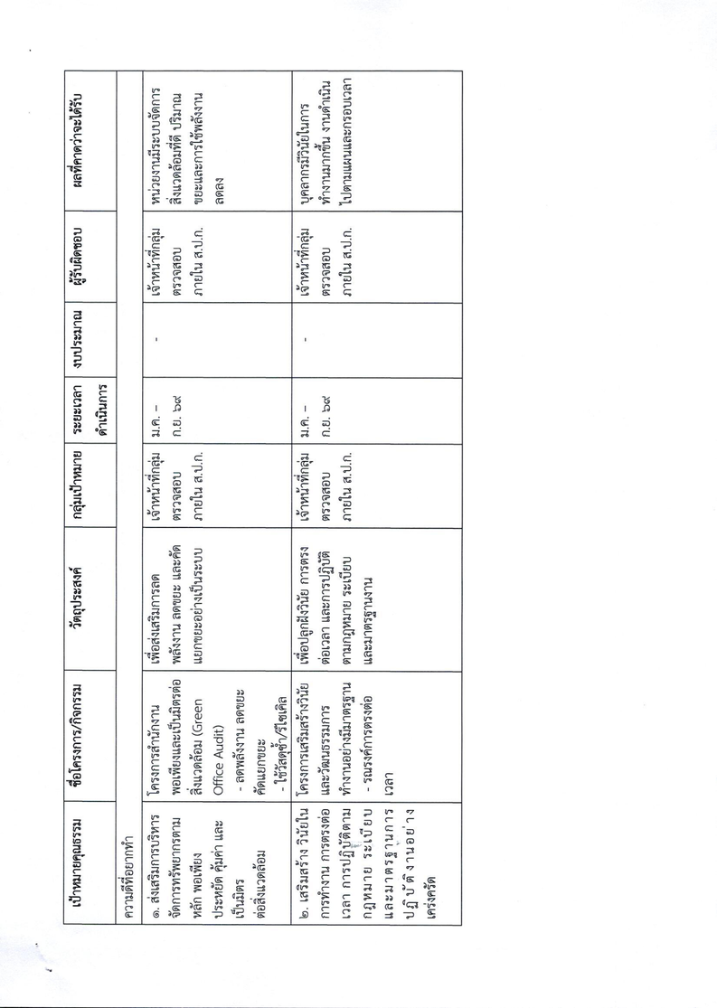
แผนส่งเสริมคุณธรรม
วัตถุประสงค์ของการจัดทำแผนส่งเสริมคุณธรรม
1. เพื่อกำหนดกรอบแนวทางและทิศทางในการส่งเสริมคุณธรรม จริยธรรม และค่านิยมที่ดีขององค์กรให้มีความชัดเจนและเป็นระบบ
2. เพื่อส่งเสริมให้บุคลากรยึดมั่นในหลักคุณธรรม จริยธรรม และประพฤติตนตามประมวลจริยธรรมของหน่วยงานและข้าราชการ
3. เพื่อสร้างวัฒนธรรมองค์กรที่โปร่งใส สุจริต รับผิดชอบ และมีจิตสำนึกที่ดีในการปฏิบัติราชการ
4. เพื่อป้องกันและลดความเสี่ยงในการเกิดการทุจริตและประพฤติมิชอบภายในหน่วยงาน
5. เพื่อพัฒนาคุณภาพการบริหารจัดการองค์กรให้มีประสิทธิภาพ และเป็นไปตามหลักธรรมาภิบาล
6. เพื่อส่งเสริมให้บุคลากรมีส่วนร่วมในการขับเคลื่อนองค์กรคุณธรรมอย่างยั่งยืน

Slide 3

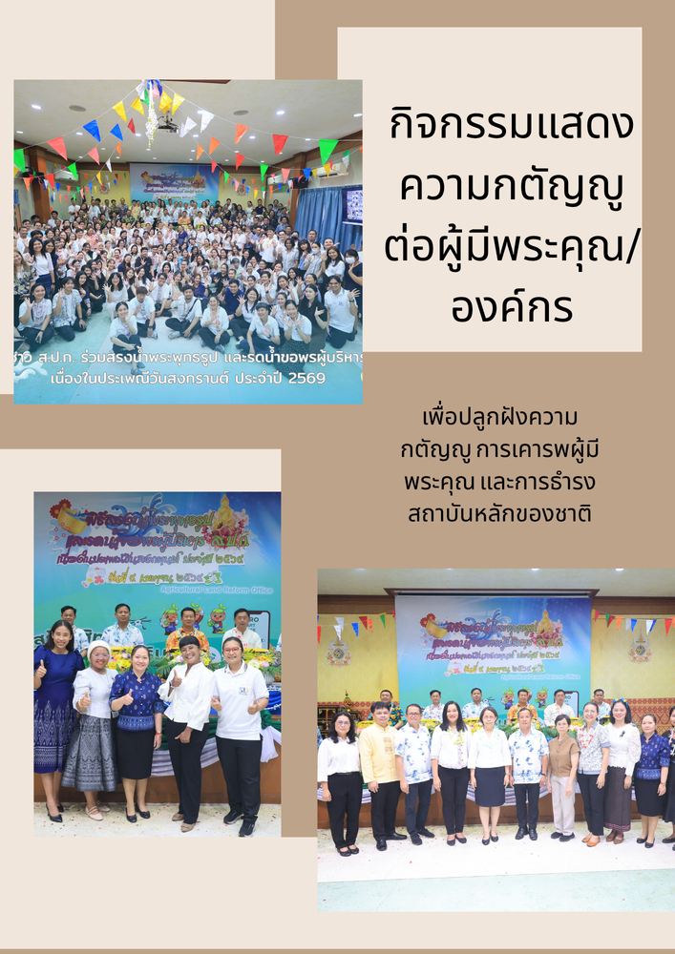

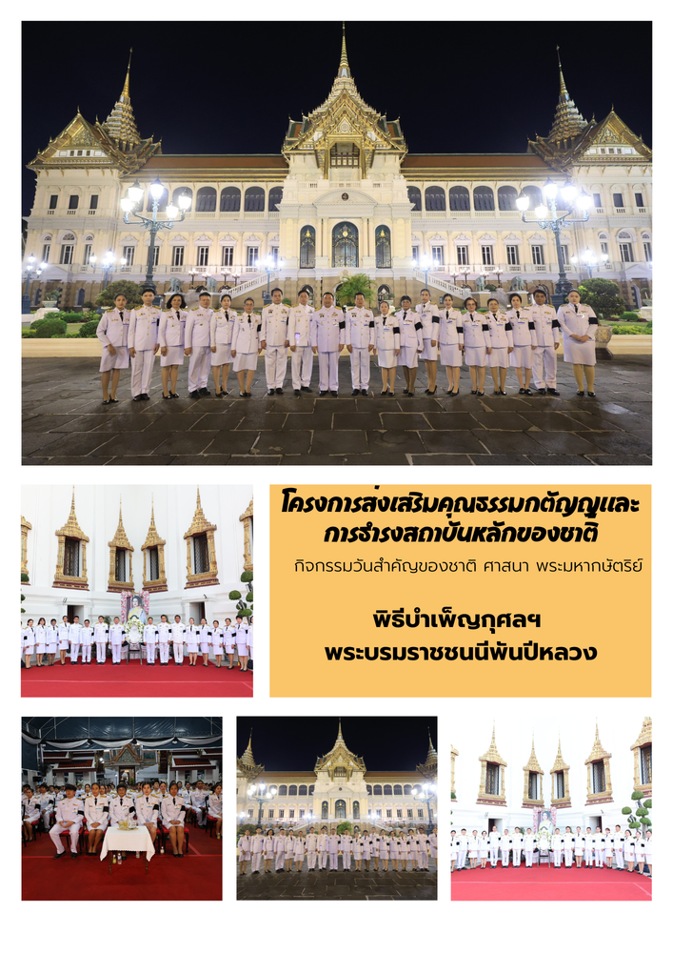
ผลการดำเนินการ

Slide 4
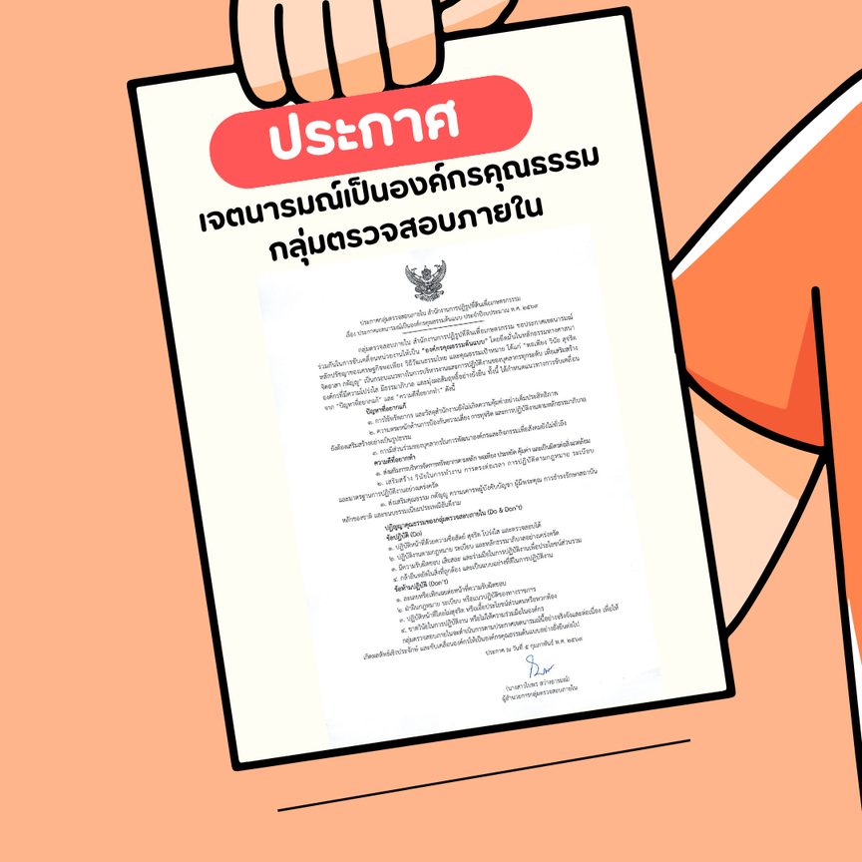
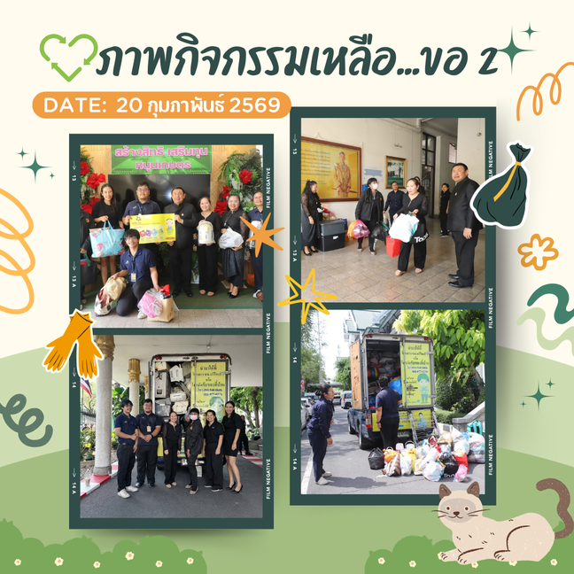
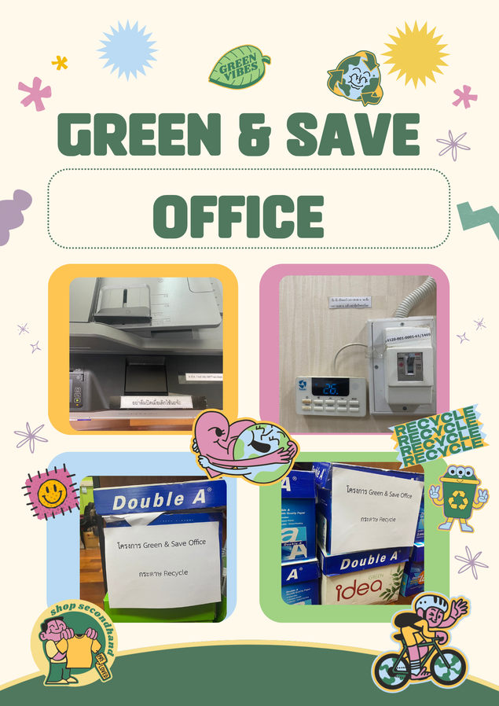
ผลการดำเนินการ

Slide 5



ผลการดำเนินงานที่สำคัญ
สรุปผลการดำเนินการ
การใช้ทรัพยากรสำนักงานมีประสิทธิภาพมากขึ้น ส่งผลให้ค่าใช้จ่ายด้านพลังงานและวัสดุสำนักงานลดลง
ทุกโครงการสามารถดำเนินการได้แล้วเสร็จภายในระยะเวลาที่กำหนด
ผลสำเร็จ
บุคลากรมีความรู้ ความเข้าใจด้านธรรมาภิบาล การบริหารความเสี่ยง และนโยบาย No Gift Policy เพิ่มขึ้น
เกิดการมีส่วนร่วมในกิจกรรมจิตอาสาและกิจกรรมเพื่อสังคม ส่งผลให้เกิดความสามัคคีในองค์กร
การดำเนินงานเป็นไปตามวัตถุประสงค์ที่กำหนด และเป็นการดำเนินงานที่ไม่ใช้งบประมาณ
หน่วยงานมีการจัดการสิ่งแวดล้อมที่ดีขึ้น มีการลดขยะและคัดแยกขยะอย่างเป็นระบบ
บุคลากรในหน่วยงานให้ความร่วมมือในการเข้าร่วมกิจกรรมเป็นอย่างดี
บุคลากรมีวินัยในการทำงานมากขึ้น โดยเฉพาะด้านการตรงต่อเวลาและการปฏิบัติตามระเบียบ
บุคลากรมีวินัยในการทำงานมากขึ้น โดยเฉพาะด้านการตรงต่อเวลาและการปฏิบัติตามระเบียบ

Slide 6
สรุปบทเรียนการดำเนินงาน
การปลูกฝังคุณธรรมผ่านพฤติกรรมการทำงานประจำวัน เช่น การประหยัดพลังงานและการใช้ทรัพยากรอย่างคุ้มค่า สามารถสร้างการเปลี่ยนแปลงพฤติกรรมได้อย่างเป็นรูปธรรม แม้ไม่ใช้งบประมาณ
การสร้างความตระหนักด้านธรรมาภิบาลต้องดำเนินการอย่างต่อเนื่องและหลากหลายรูปแบบ เพื่อให้เกิดความเข้าใจและการปรับเปลี่ยนพฤติกรรมอย่างยั่งยืน
การมีส่วนร่วมของบุคลากรเป็นปัจจัยสำคัญต่อความสำเร็จของกิจกรรม โดยกิจกรรมจิตอาสาช่วยเสริมสร้างความสามัคคีและจิตสาธารณะ
การบูรณาการคุณธรรมเข้ากับภารกิจหลักของหน่วยงาน เช่น การตรวจสอบภายในและการบริหารความเสี่ยง ช่วยให้การดำเนินงานมีความยั่งยืนและติดตามผลได้
กิจกรรมที่ไม่ใช้งบประมาณสามารถสร้างผลลัพธ์ได้ทั้งเชิงประสิทธิภาพและเชิงคุณค่า เช่น การลดต้นทุนและการเสริมสร้างวัฒนธรรมองค์กรที่ดี

Slide 7
ข้อเสนอแนะ
&
กำหนดตัวชี้วัดเชิงพฤติกรรม (Behavioral KPIs) ที่ชัดเจน เช่น อัตราการลดใช้พลังงาน หรือระดับการมีส่วนร่วมของบุคลากร
พัฒนา
พัฒนารูปแบบการสื่อสารเชิงสร้างสรรค์ เช่น คลิปสั้น อินโฟกราฟิก หรือกิจกรรมเชิงรณรงค์
ส่งเสริมบทบาทผู้นำ (Tone at the Top) ให้เป็นต้นแบบด้านคุณธรรมอย่างชัดเจน
พัฒนาระบบติดตามและประเมินผลอย่างต่อเนื่อง เพื่อสะท้อนผลลัพธ์และปรับปรุงการดำเนินงานได้อย่างทันท่วงที

Slide 8
ขอบคุณ

